Slide 1

275
Rosenfeld
H
Seestedt, Markt
H
Danning
H
Stein, Hochmode
H
Stein, Rathaus
H
12 Min.
Verfrüh-
ung:

Slide 2
275
Rosenfeld
H
Seestedt, Markt
H
Danning
H
Stein, Hochmode
H
Stein, Rathaus
H
12 Min.
Verfrüh-
ung:
Wagen hält!

Slide 3
275
Rosenfeld
H
Seestedt, Markt
H
Danning
H
Stein, Hochmode
H
Stein, Rathaus
H
0 Min.
Verspä-
tung:
Wagen hält!

Slide 4
275
Rosenfeld
H
Seestedt, Markt
H
Danning
H
Stein, Hochmode
H
Stein, Rathaus
H
6 Min.
Verspä-
tung:
Wagen hält!

Slide 5
275
Rosenfeld
H
Seestedt, Markt
H
Danning
H
Stein, Hochmode
H
Stein, Rathaus
H
12 Min.
Verspä-
tung:
Wagen hält!

Slide 6
275
Rosenfeld
H
Seestedt, Markt
H
Danning
H
Stein, Hochmode
H
Stein, Rathaus
H
Wagen hält!

Slide 7
Nächste Haltestelle
Danning

Slide 8
Nächste Haltestelle
Rosenfeld,
An der Kleinbahn

Slide 9
Nächste Haltestelle
Rosenfeld,
An der Kleinbahn
Wagen hält!

Slide 10
No Signal…

Slide 11
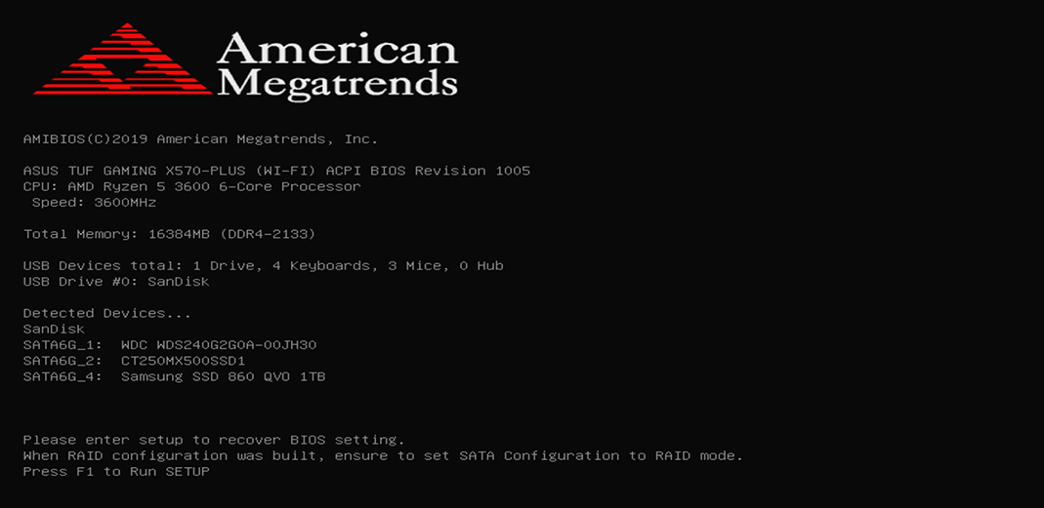

Slide 12
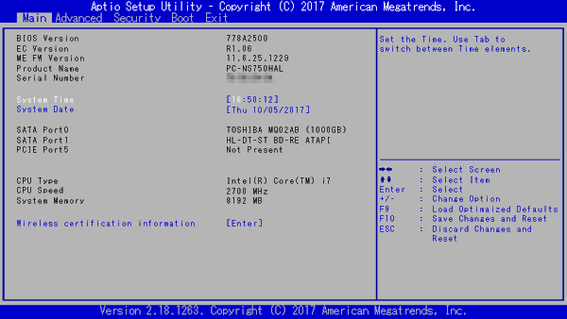

Slide 14
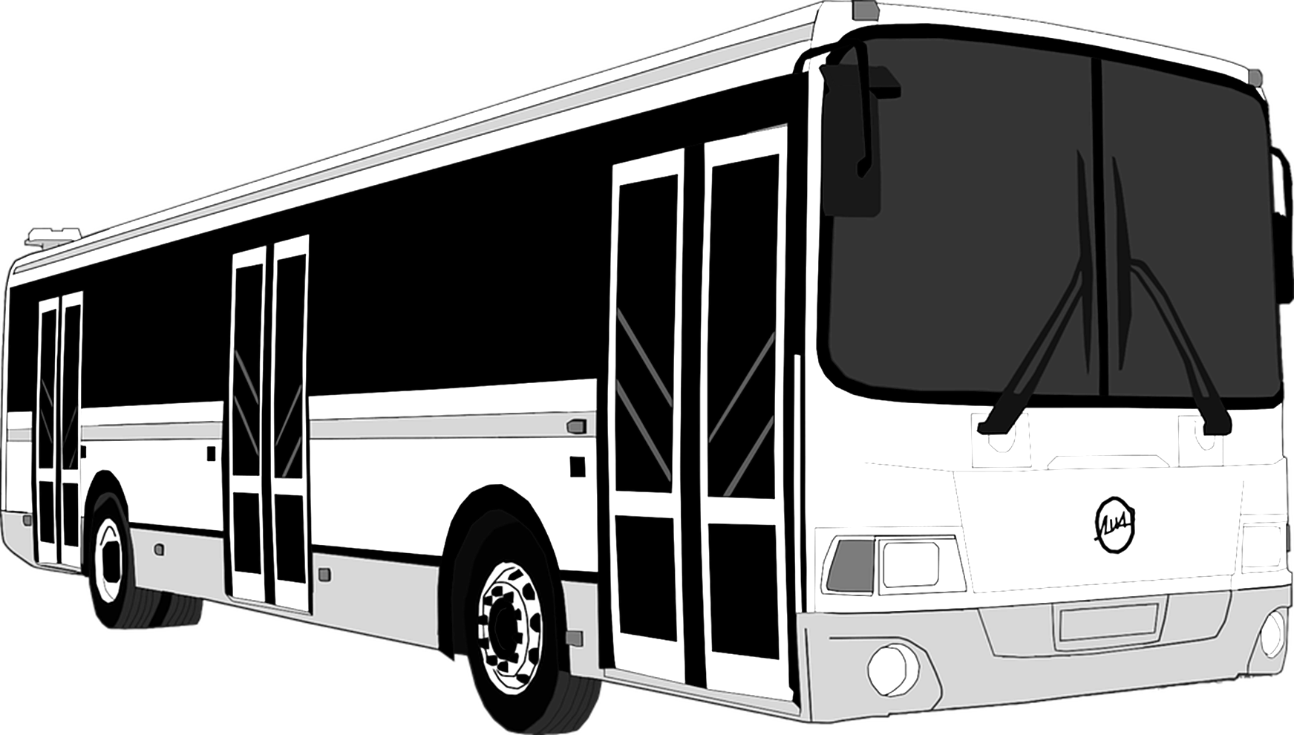
Wir wünschen eine
gute Fahrt!

Slide 15
Wir wünschen eine
gute Fahrt!
Wagen hält!

Slide 16
H
H
H
H
H
Min.
Abfahrt
in:

Slide 17
H
H
H
H
H
Min.
Verfrüh-
ung:

Slide 18
H
H
H
H
H
Min.
Verspä-
tung:

Slide 19
H
H
H
H
H
Min.
Verspä-
tung:

Slide 20
H
H
H
H
H

Slide 21
Nächste Haltestelle

Slide 22
Wagen hält!

